Slide 1
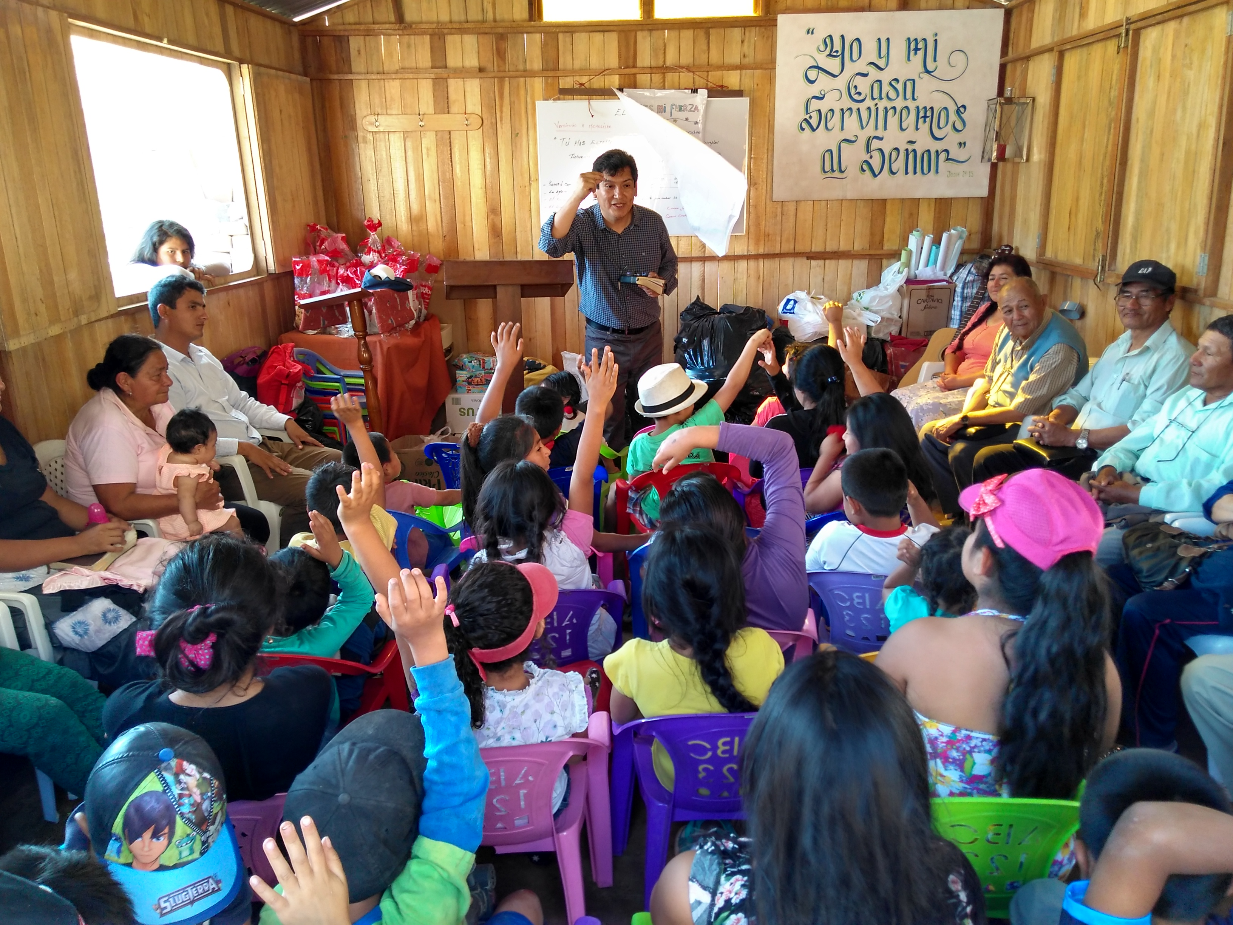

Help voorgangers in Peru om te dienen met hun hart
Geef aan de zomercollecte:

Slide 2
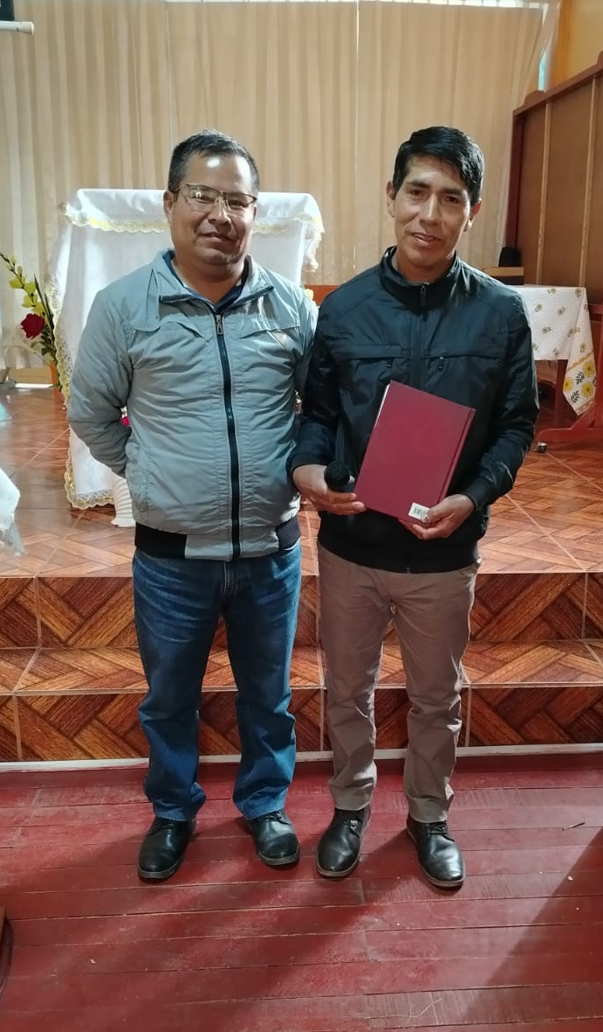
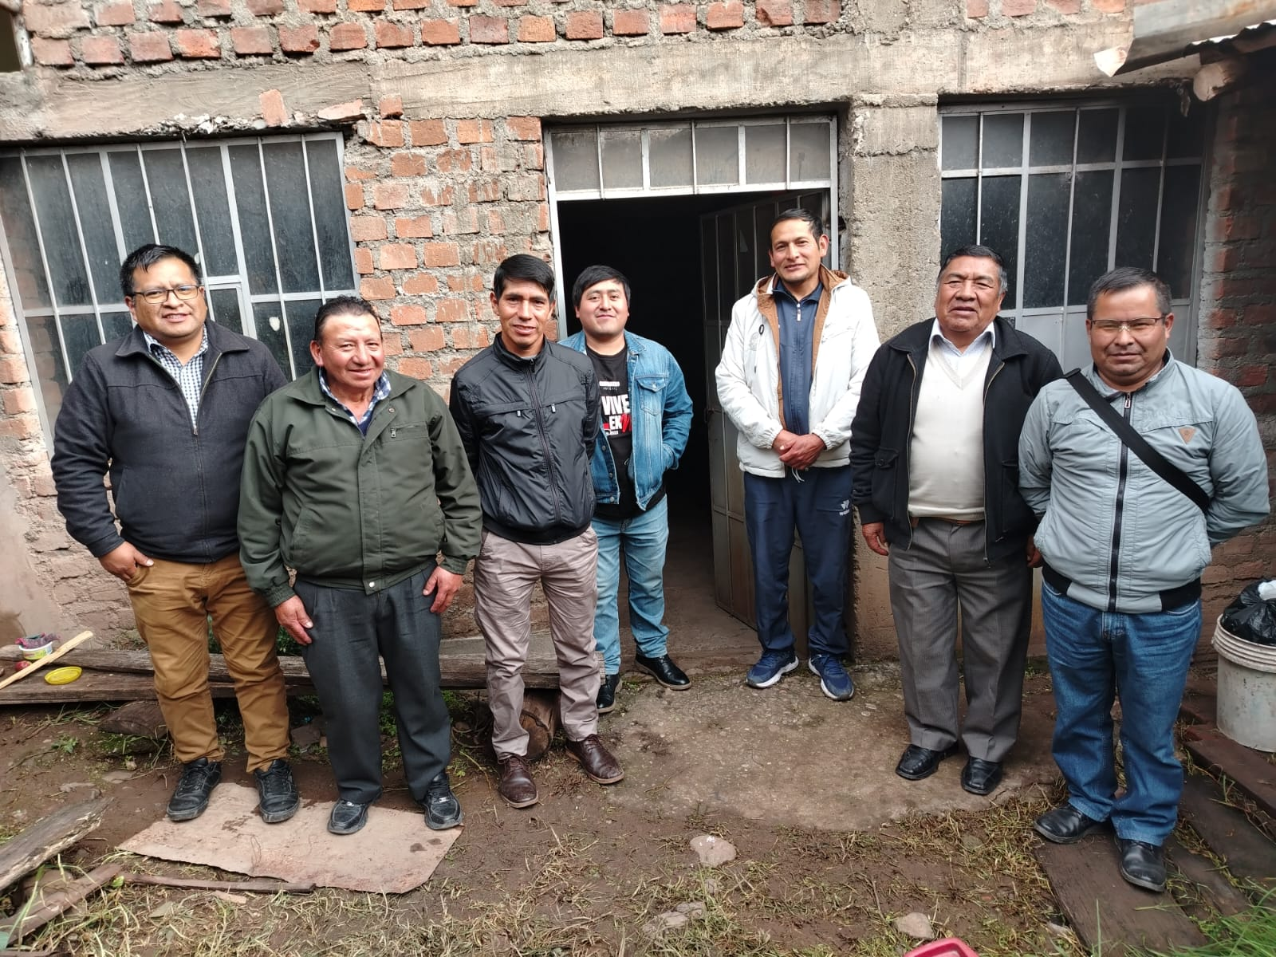
De kerk in Peru staat voor grote uitdagingen: armoede, verdeeldheid en gebrek aan toerusting. Voorgangers hebben steun nodig om hun roeping vol te kunnen houden.
En dat is precies de reden dat de GZB graag meehelpt bij het onderwijsprogramma van de kerk. Op een toegankelijke manier leren predikanten en andere leidinggevenden meer over de basis van het christelijk geloof, de kerkelijke praktijk (evangelisatie, catechese, diaconaat) en pastorale vaardigheden.

Slide 3
Wat kunt ú doen?
Bid voor het zendingswerk in
Peru
Geef via de gemeentelijke
collectemethode
Doneer via Tikkie,
https://www.gzb.nl/zomercollecte
of vul de collectefolder in
Hartelijk dank voor uw steun!

